Slide 1
Fisiologia do Futebol
(2021)
Valéria Panissa
Lucas Tavares

Slide 2
Objetivos da aula
Aspectos gerais
Características dos atletas
Demandas do jogo

Slide 3
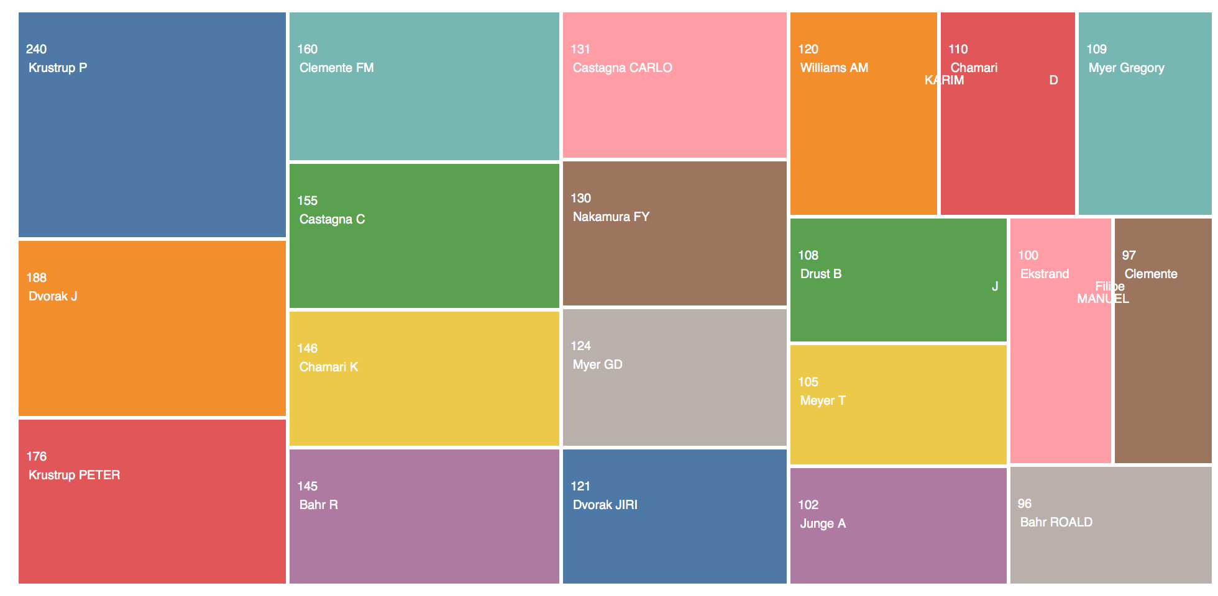

Slide 4
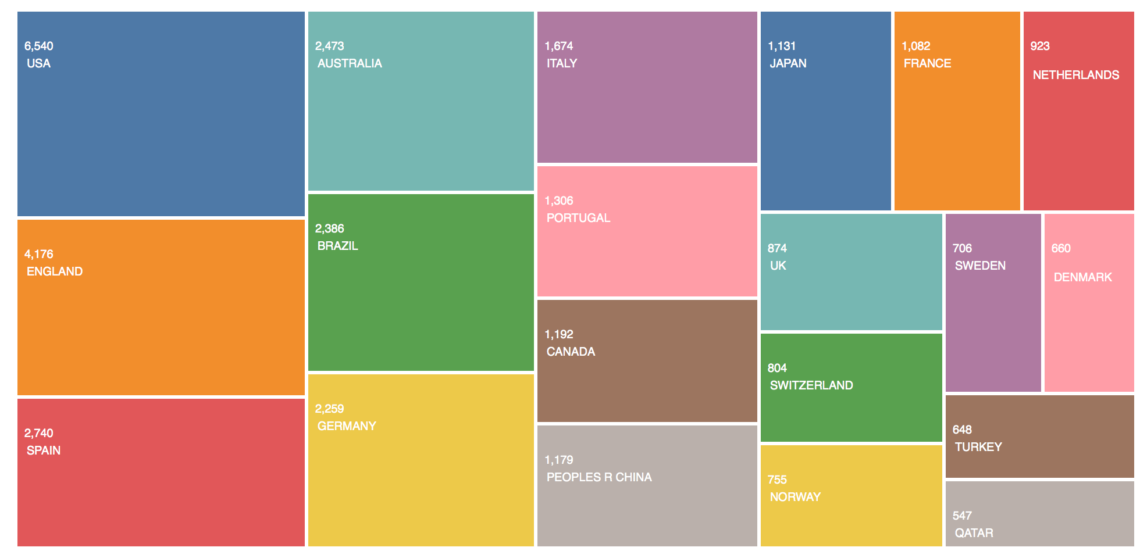

Slide 5
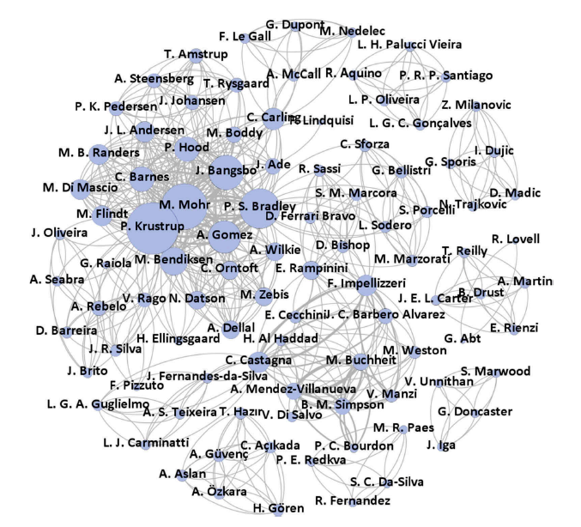
(Aquino et al., 2020)

Slide 6
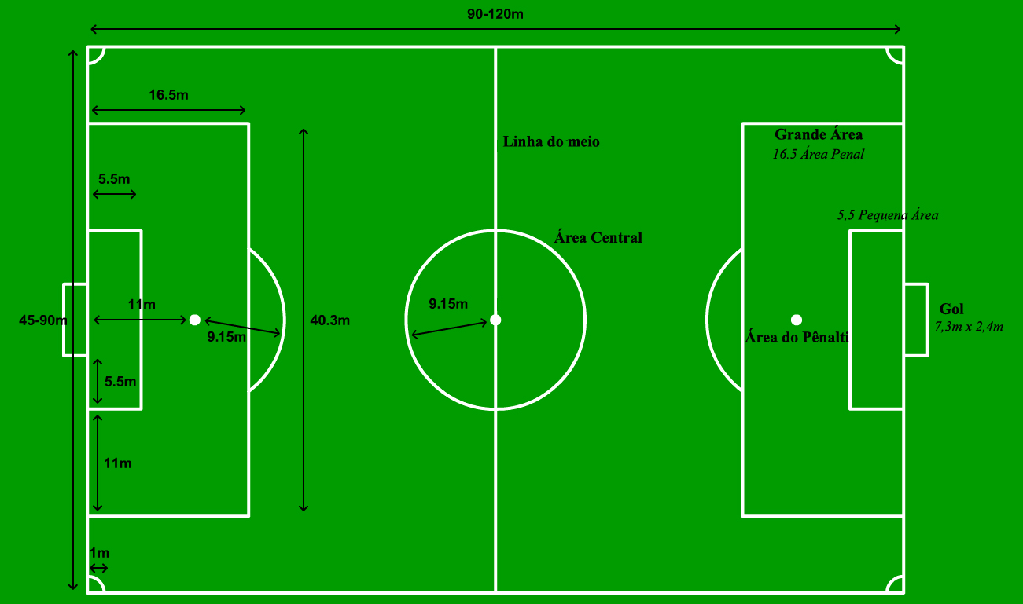

Slide 7
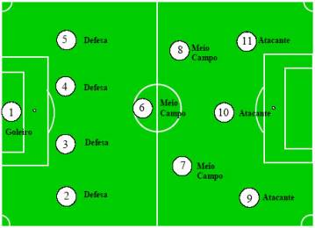

Slide 8
Movimentação
Corrida em diferentes velocidades e direções
Mudança de direção
Saltos
Passes e chutes de diferentes intensidades
Dribles e interceptações
2 tempos de 45 minutos
Agilidade
Potência de membros inferiores
Resistência de velocidade
Velocidade pico
Aceleração e desaceleração
Neuromuscular
Aptidão aeróbia e anaeróbia
Potência ou capacidade?

Slide 10
O atleta

Slide 11
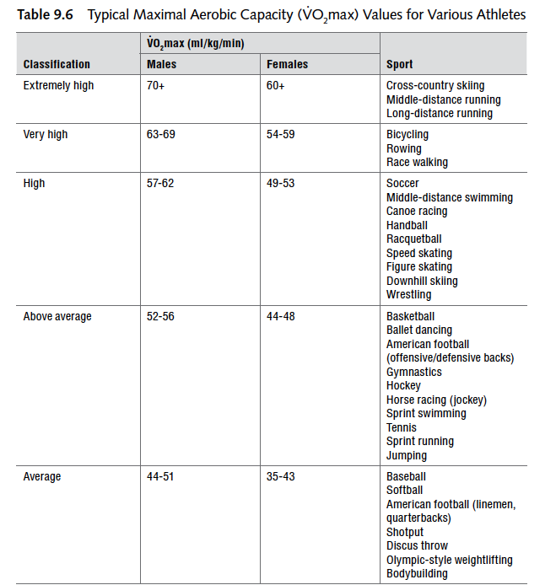
Consumo máximo de oxigênio

Slide 12
T TEST - AGILIDADE

Slide 13
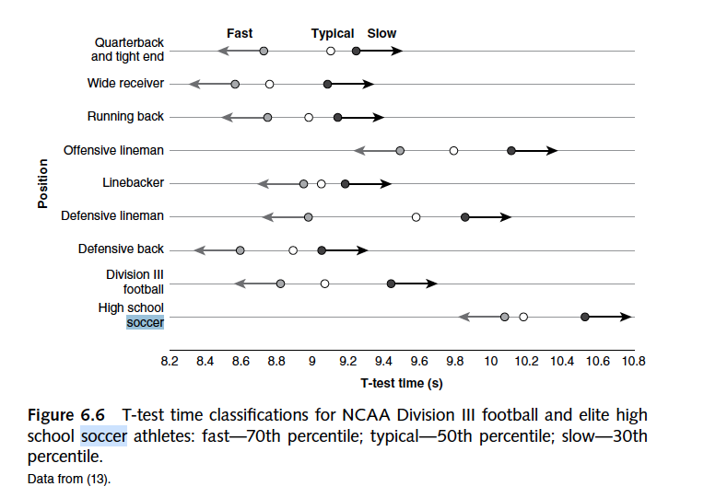

Slide 14
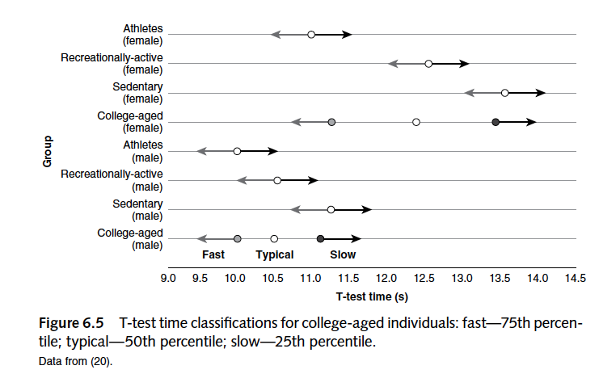

Slide 15
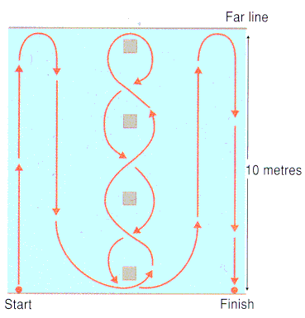
Agilidade – Illinois agility test
Agilidade = fator discriminante entre jogadores de diferentes níveis

Slide 16
A jogadora
Illinois Agility Test (feminino)
Idade (anos) Tempo (s)
13 18,71
14 19,11
15 17,79
16 18,62
17 18,59
18 19,22
Sub 20 (seleção) 16,44
(Kirkendall, 2003; Kraemer & Häkkinen, 2002)

Slide 17
O jogador
Illinois Agility Test (masculino)
Idade (anos) Tempo (s)
13 17,59
14 17,52
15 17,86
16 16,38
Sub 16 (seleção) 15,06
Sub 17 (seleção) 15,00
Sub 20 (seleção) 14,78
Sub 23 (seleção) 15,30
(Kirkendall, 2003; Kraemer & Häkkinen, 2002)

Slide 18
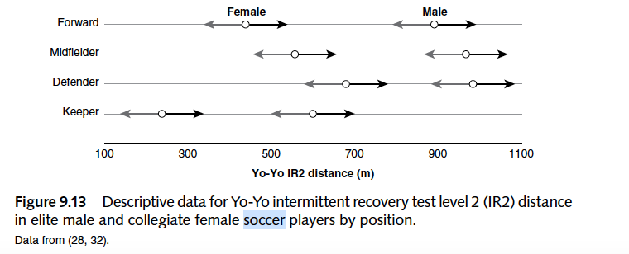
YO-YO

Slide 19
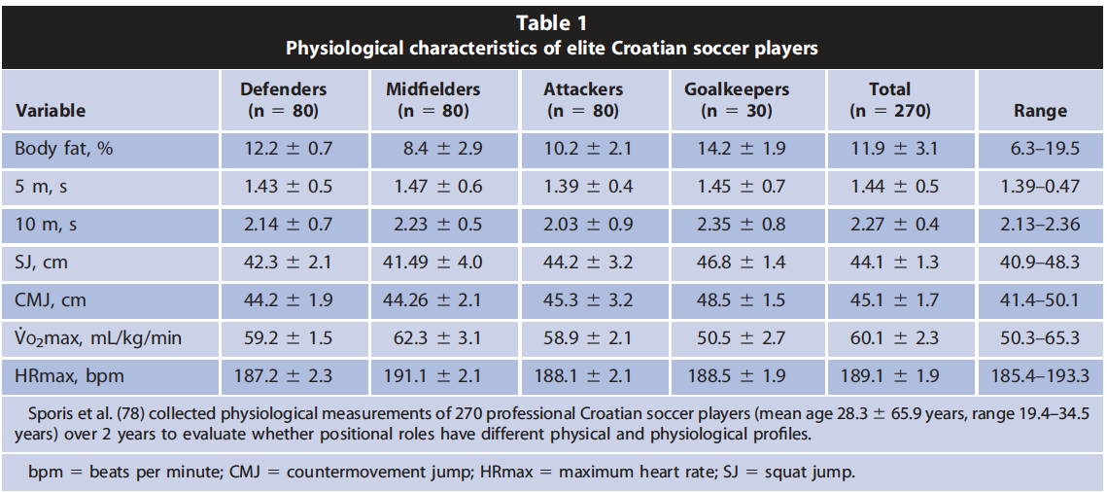
(Turner et al., 2014)

Slide 20
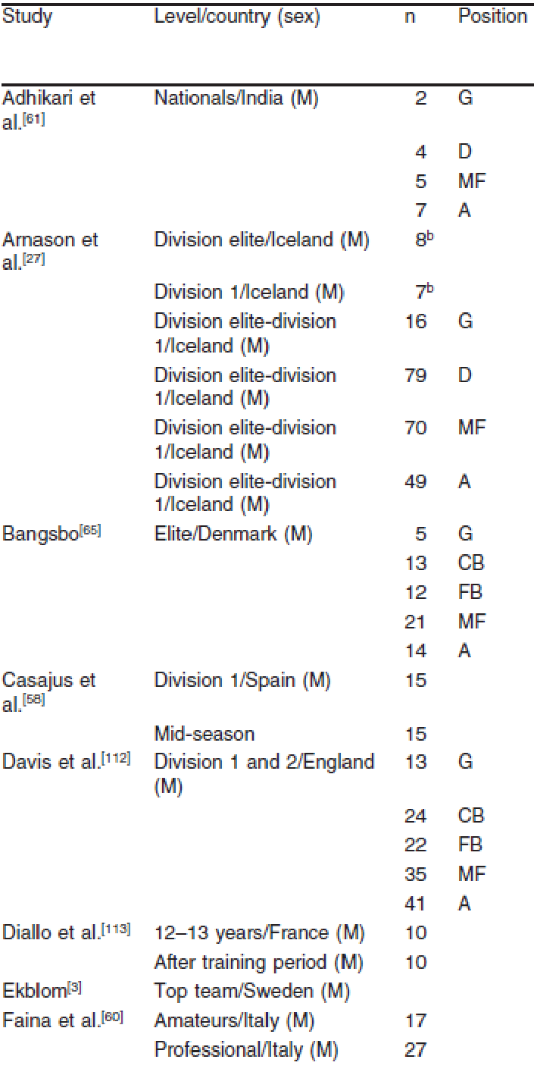
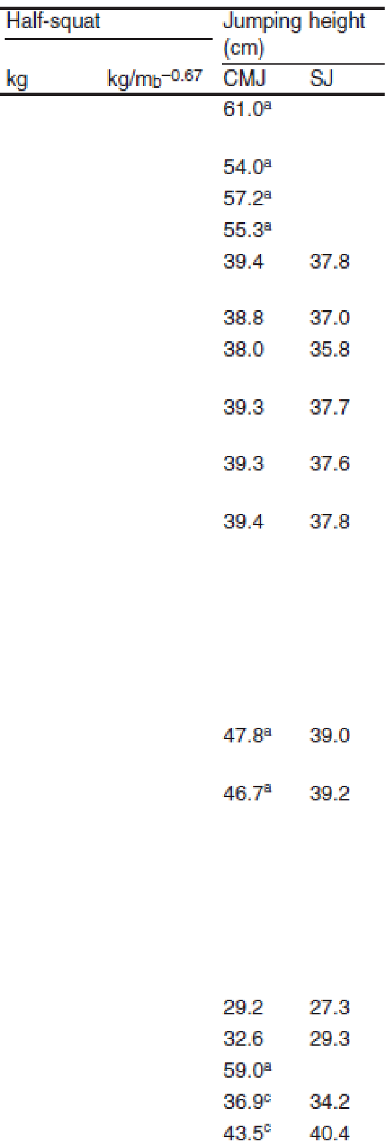
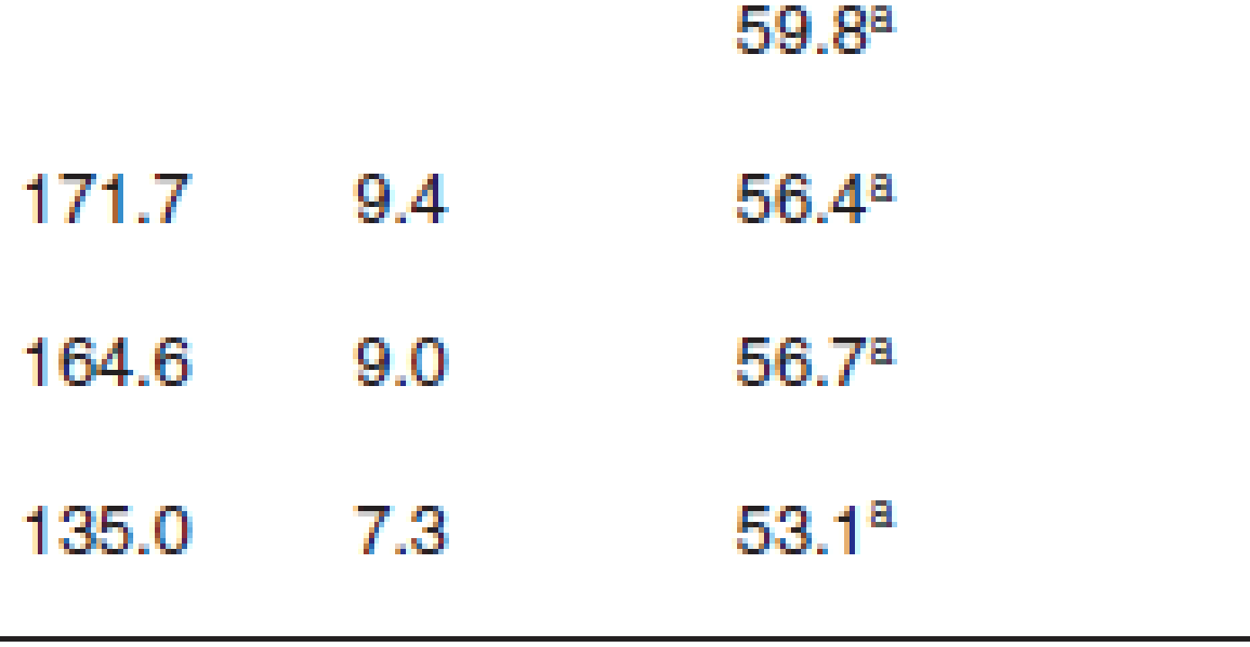
Valores esperados para o masculino:
1RM Meio-agachamento:
> 200 kg
11 kg/kg^{0,67}
1RM Supino:
> 100 kg
5,5 kg/kg^{0,67}
CMJ: ~60 cm

Slide 21
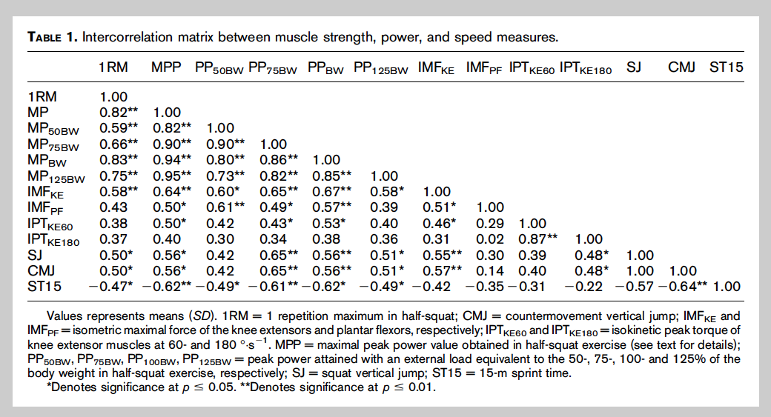
Aceleração

Slide 22
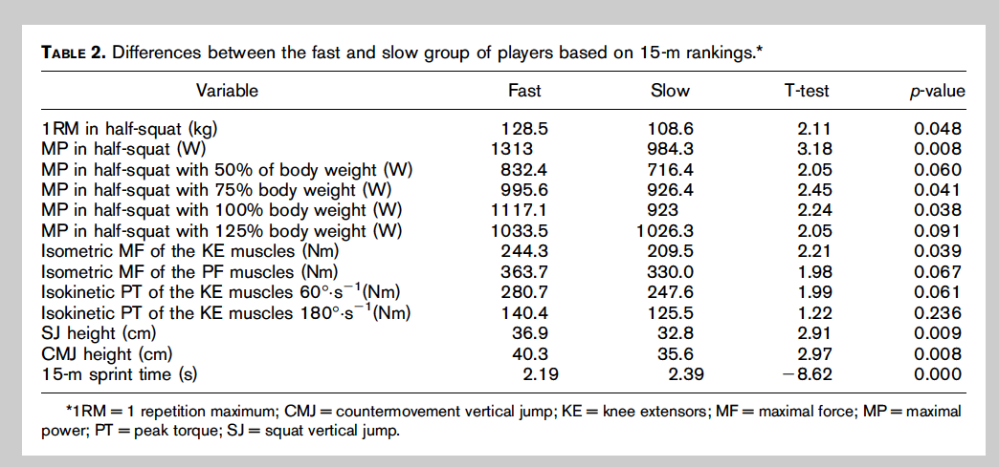

Slide 23
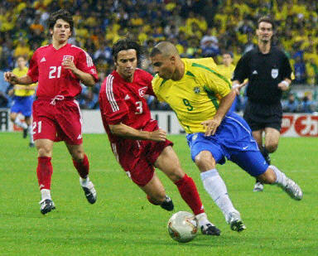
O jogador
Tipos de fibras
Como o jogo tem alternância aeróbia-anaeróbia, existe grande variação nos tipos de fibras
Exemplo: fibras tipo II VL: 45-60%

Slide 24
A jogadora
300m Shuttle (feminino)
Idade (anos) Tempo (s)
12 76,26
13 78,36
14 75,64
15 73,88
16 75,81
17 74,08
18 75,17
Sub 20 (seleção) 64,65
(Kirkendall, 2003; Kraemer & Häkkinen, 2002)

Slide 25
O jogador
300m Shuttle (masculino)
Idade (anos) Tempo (s)
13 75,25
14 73,25
15 68,56
16 66,22
Sub 16 (seleção) 63,46
Sub 17 (seleção) 61,28
Sub 20 (seleção) 62,94
Sub 23 (seleção) 64,44
(Kirkendall, 2003; Kraemer & Häkkinen, 2002)

Slide 26
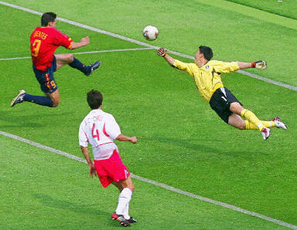
O jogador
Potência no Wingate entre 13-14 W/kg

Slide 27
Demanda fisiológica do jogo

Slide 28
Ações e intensidade relativa ao LAn
Jogadores ficam parados ou caminhando durante 57% do tempo total
Relação esforço acima do limiar anaeróbio por esforço abaixo do limiar anaeróbio = 1:7
4s acima do limiar anaeróbio para cada 28s abaixo
(Kraemer & Häkkinen, 2002)

Slide 29
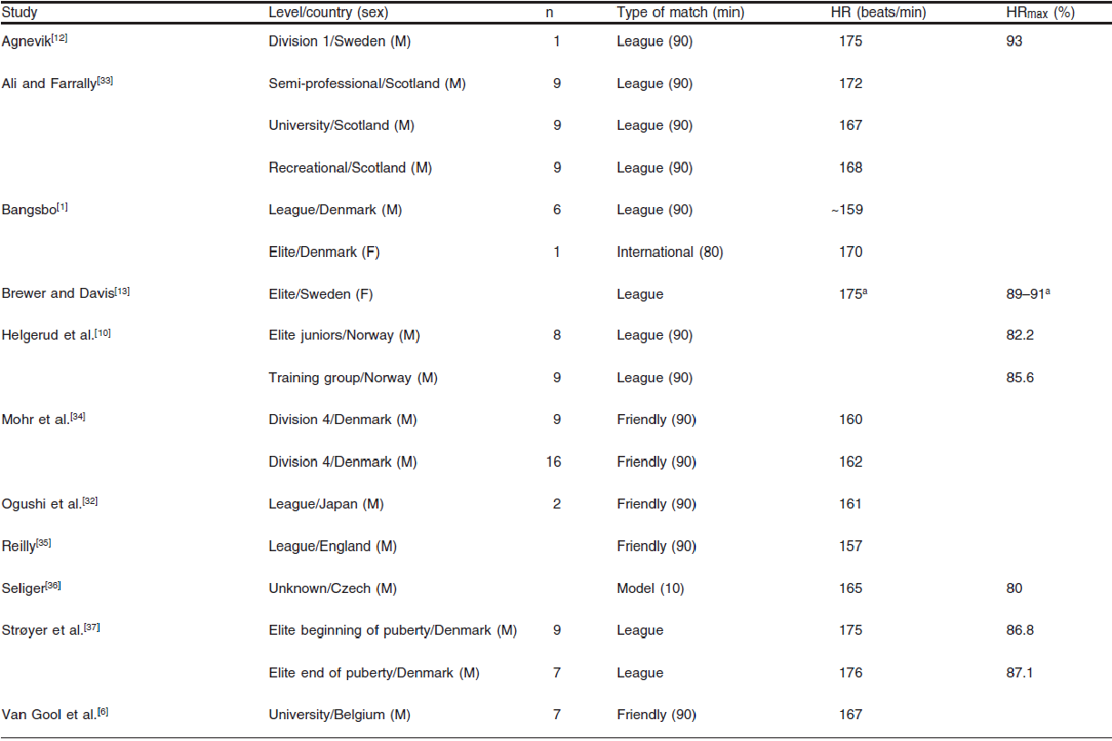
~159 a 176 bpm
80 a 91% da FCmáx

Slide 30
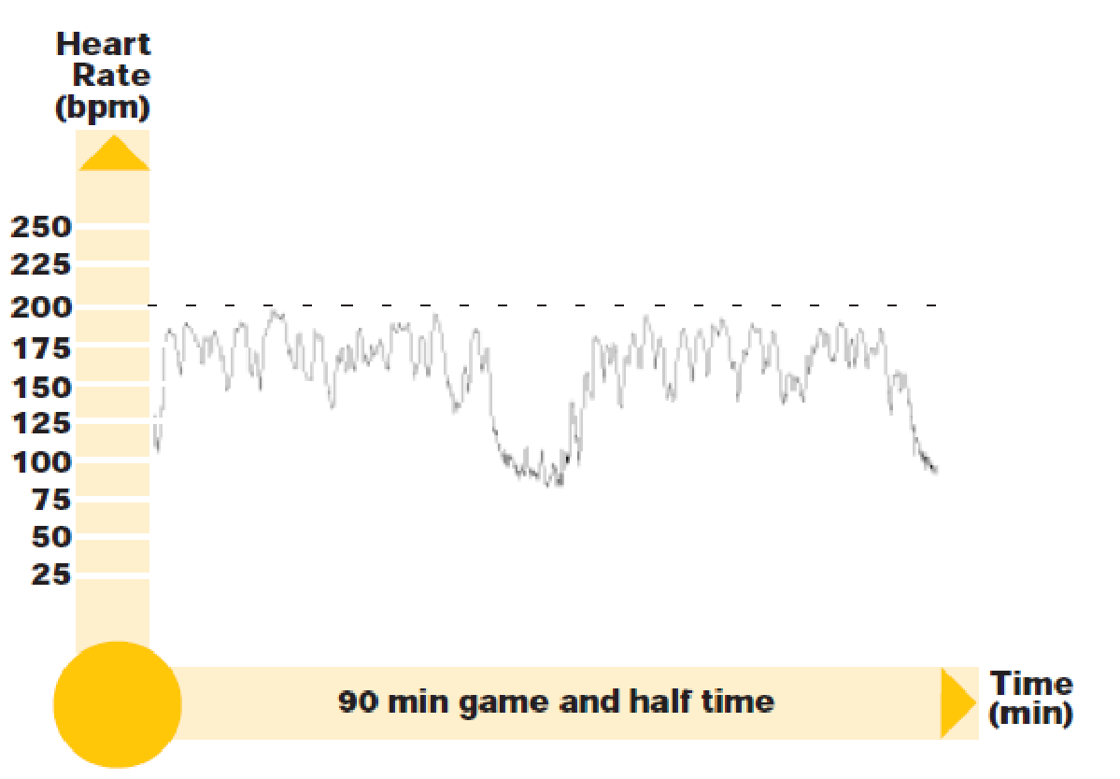
FC durante um jogo
Balsom (2003)

Slide 31
Solicitação fisiológica
FC – maior parte do tempo >150 bpm
VO₂: ~70-80% do máximo
Correr para trás ou lateralmente resulta em VO₂ 20-40% maior do que correr para frente
(Kirkendall, 2003; Kraemer & Häkkinen, 2002)

Slide 32
Consumo de oxigênio e gasto energético
Assumindo relação linear entre FC e VO₂
85% da FCmáx
75% do VO_{2máx}
Para um jogador com 75 kg, gasto de 1519 a 1772 kcal (assumindo VO_{2máx} entre 60 e 70 mL/kg/min)

Slide 33
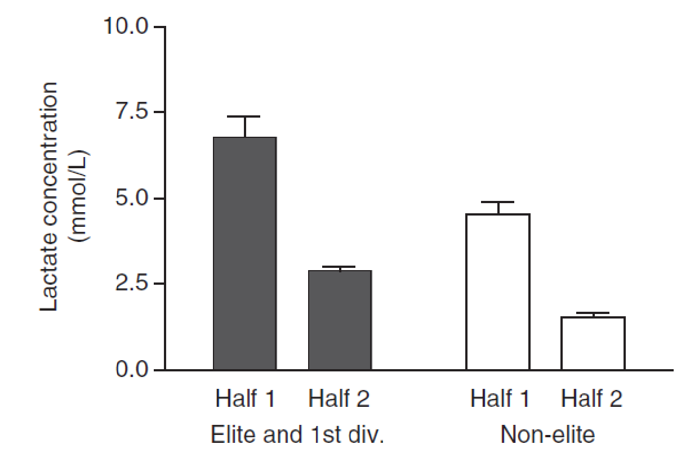
[La] após cada tempo de jogo

Slide 34
Solicitação fisiológica
Temperatura central – 39-40º C
[La] (mmol/L) durante o jogo
1º Tempo 2º Tempo
Divisão 1 9,5 7,0
Divisão 2 8,0 6,0
Divisão 3 5,5 4,5
Divisão 4 4,5 4,0
(Kirkendall, 2003; Kraemer & Häkkinen, 2002)

Slide 35
Depleção de glicogênio
Mais acentuada no 1º tempo (67% do valor inicial) do que no 2º tempo (18% do valor inicial), perfazendo 85% de depleção
(Kirkendall, 2003; Kraemer & Häkkinen, 2002)

Slide 36
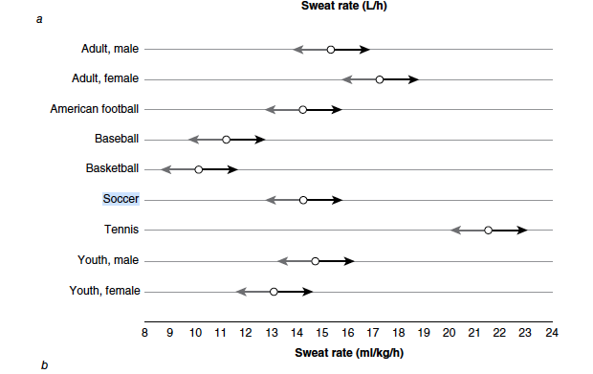

Slide 37
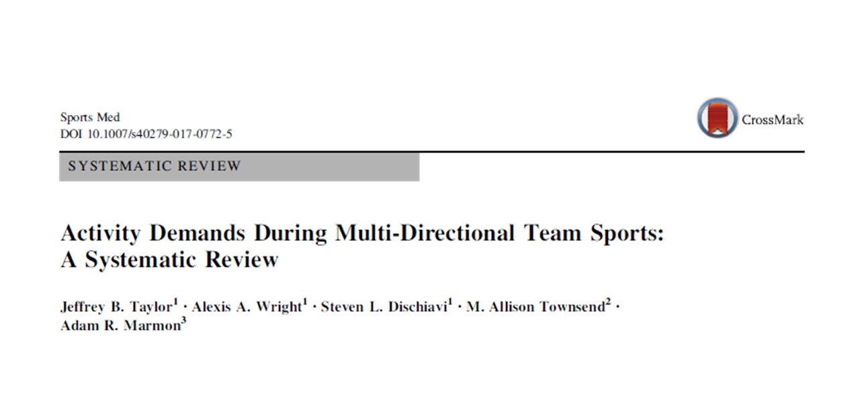

Slide 38
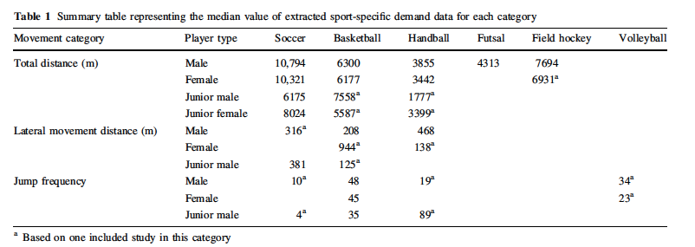
*Defesa (externos) e centrais percorrem maiores distancias que os atacantes
* Atacantes percorrem maiores distancias que zagueiro central

Slide 39
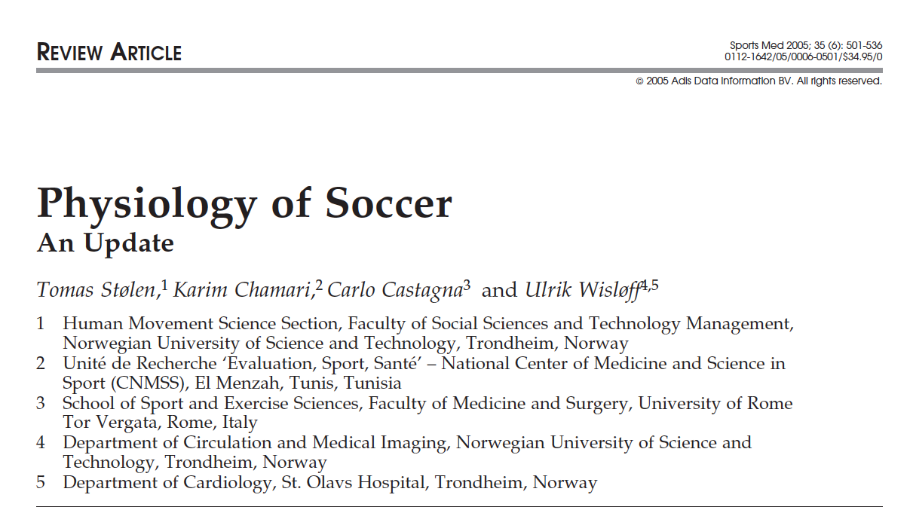

Slide 40
Caraterísticas do estudo
30 jogos em casa
Andando < 5km/h
Trotando 5 a 13 km/h
Velocidade abaixo do Lan 13 a 16 km/h
Velocidade acima do Lan 16 a 19km/h
Sprint > 19km/h
Identificação pelo Conconi

Slide 41
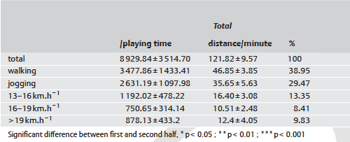
7,3 km/h

Slide 42
Total
Andando
Trotando
13 a 16 km/h
16-19 km/h
Acima de 19km/h

Slide 43
